Slide 1
廃校施設を活用した、身近に芸術文化に触れる場
ほうかごシアター
共に学ぶ・創る・発信するファクトリー

Slide 2
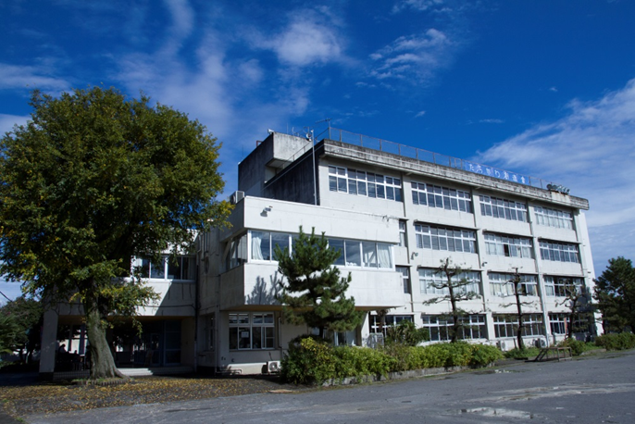
たちかわ創造舎とは
たちかわ創造舎は、2004年に廃校となった多摩川小学校の校舎や体育館などの貴重な資源をいかし、
2015年9月にオープンした、プロフェッショナルが集まる文化創造のための活動拠点です。
たちかわ創造舎の活動は
立川市の旧多摩川小学校有効活用事業として行っています
企画・運営 ： NPO法人アートネットワーク・ジャパン
NPO法人日本自転車環境整備機構
協力団体 ： たまがわ・みらいパーク企画運営委員会
事 業
インキュベーション・センター事業
専門性の高い文化団体の活動をハードとソフトの両面から支援します。
フィルムコミッション事業
校舎２階部分が撮影専用スペース、創作に集中できる環境を提供します。
サイクル・ステーション事業
自転車文化都市のモデルケースを目指して、様々なプロジェクトを展開します。
コミュニティ・デザイン事業
芸術文化で街を活性化し、人と人とのつながりを創出します。

Slide 3
たちかわ創造舎を取り巻く環境が抱える課題
たちかわ創造舎のある立川市富士見町地域は、立川駅からバスで15分離れた団地に囲まれています。
団地は少子高齢化がすすみ、子ども会も解散し、子ども達の文化体験の機会が失われています。
また、高齢者や乳幼児を抱えた若い夫婦も、劇場などに出かける機会が減少しています。
この課題を解決するために…
地域住民が身近な場所で、定期的に、気軽に文化芸術に触れ、
芸術家と交流できる場を提供しよう！
子どもから大人まで、誰でも楽しめる
「ほうかごシアター」誕生！

Slide 4
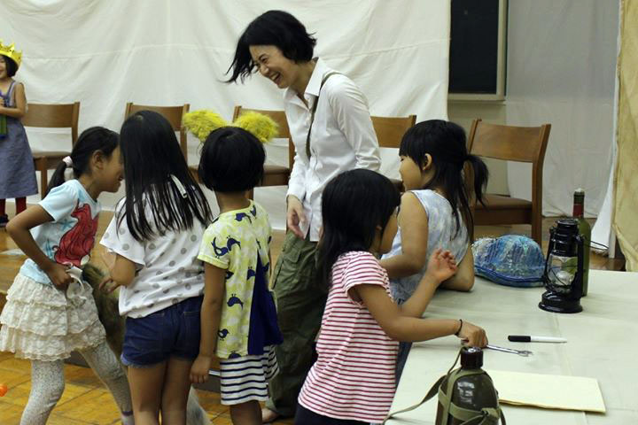
「ほうかごシアター」とは？
・たちかわ創造舎のプロジェクトパートナー・劇団Theatre Ort（シアターオルト）とともに、読み聞かせの親しみやすさと、お芝居の迫力が楽しめる“よみしばい”スタイルの演劇を上演しています。
・幅広い年齢層に親しまれている児童文学を原作にした演目を上演しています。
・小さいお子さんや長時間座っているのが難しお年寄りの方でも楽しめるよう、上演時間約30分にしています。
・誰でも気軽に参加できるように、入場料を大人400円、子ども（中学生以下）200円、3歳以下無料、0歳児も入場可能としています。
大人から子どもたちに観劇をプレゼント！
「あしながサポート」
観劇の機会を一人でも多くの方に届けるためにスタートした協賛システム「あしながサポート」で、皆さまからご支援いただいています。一口1000円の協賛金で、子どもが無料で入場できる「あしながチケット」2名分の寄付ができ、2020年度は69人の子どもたちが無料で観劇できました。

Slide 5
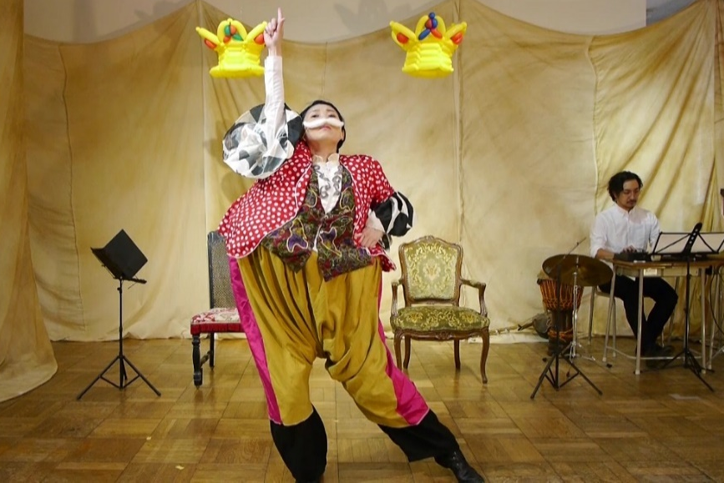
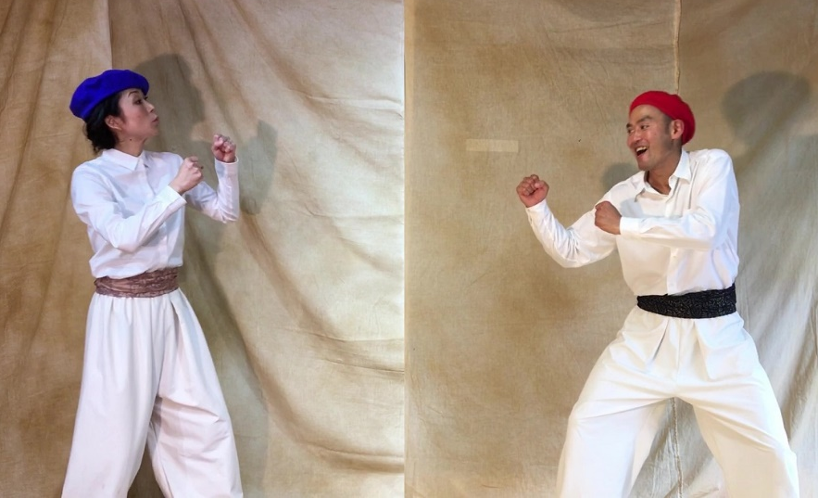
2020年度「ほうかごシアター」実績報告
◎2020年6月27日(土) 11:00配信スタート
動画で楽しむ「ほうかごシアター・オンライン」
『はだかの王さま、耳はロバ』
視聴回数：462回（2021年3月31日時点）
童話「裸の王様」と「王様の耳はロバの耳」を組み合わ
せたオリジナル脚本の作品。
事前に、子どもたちには「王さま裸だ」、大人には「王さ
まの耳はロバの耳」と録音した音声データを送ってもらい、“声”でお芝居に参加してもらいました。
◎2020年7月25日(土) 11:00配信スタート
動画で楽しむ「ほうかごシアター・オンライン」
『泣いた赤鬼』
視聴回数：449回（2021年3月31日時点）
浜田廣介の名作「泣いた赤鬼」を原作に、リモートで動
画を創作した作品。
事前に、子ども達に向けて、原作『泣いた赤鬼』 を読ん
で、赤鬼、青鬼に応援や励ましのメッセージを手紙や
メールで送ってもらい、お芝居の中で紹介しました。

Slide 6
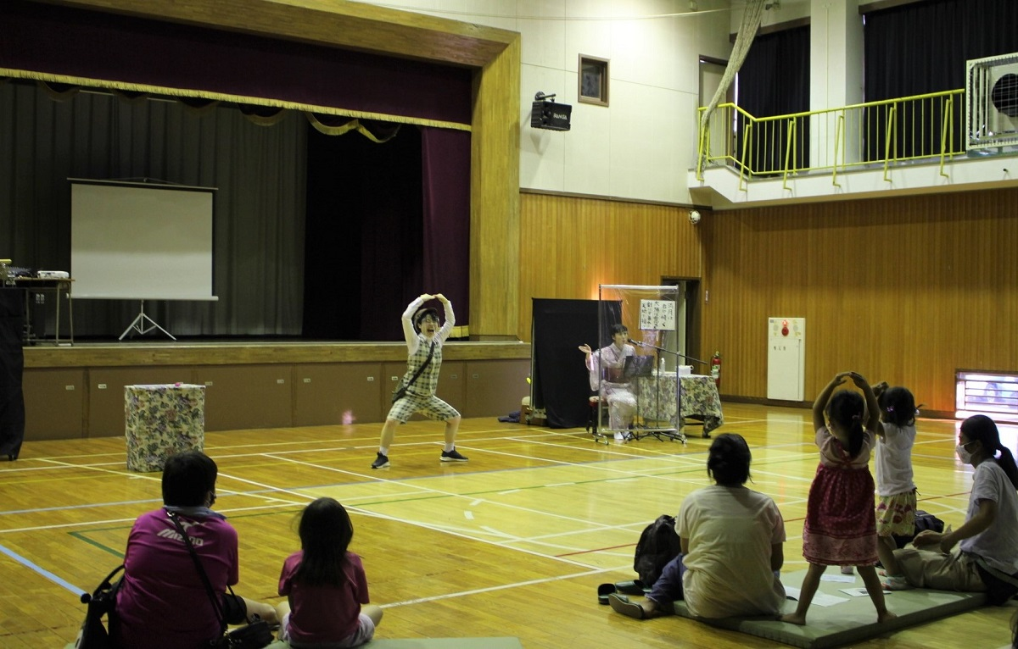
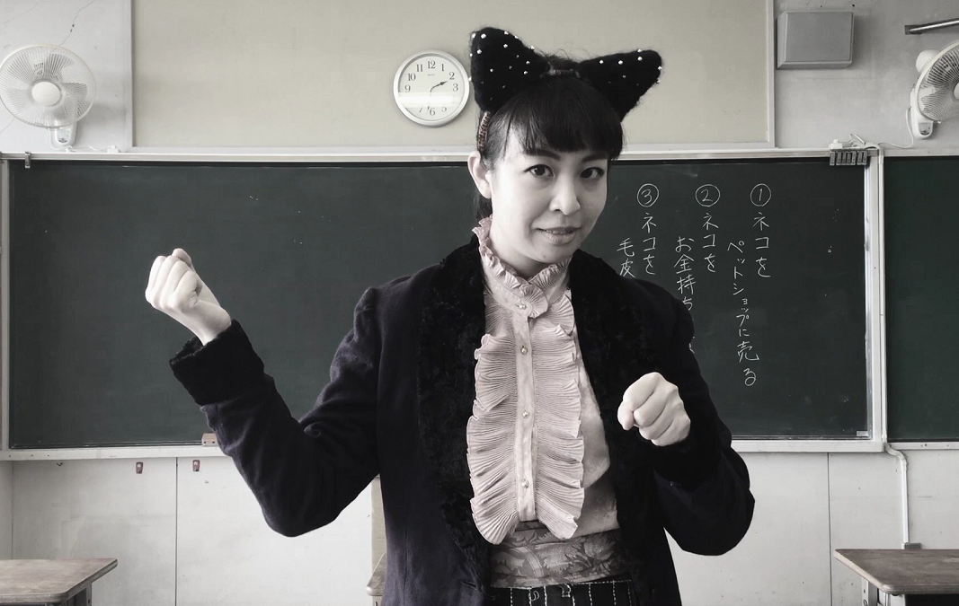
2020年度「ほうかごシアター」実績報告
◎2020年8月28日(金) 16:30開演
謎解きよみしばい『かいじん二十面相からの挑戦』
来場者数：25人
今年度初めての、観客を入れたリアル公演。
体育館の広い空間を使って、新型コロナウイルス感染拡大防止を徹底し、安心して観劇いただける環境を整え、開催しました。
事前にお芝居に出てくる謎を公開し、謎解きにチャレンジしてもらいました。
◎2020年10月25日(日) 11:00配信スタート
動画で楽しむ「ほうかごシアター・オンライン」
『長靴をはいたネコ』
視聴回数：243回（2021年3月31日時点）
ほうかごシアターの演目人気投票で第3位にランクインした人気作品を、新演出で動画作品にしました。
カラー映像とモノクロ映像を使い分け、通常、会場として
使用しているたちかわ創造舎の様々な場所で撮影を行
うなど、動画鑑賞者を楽しませました。

Slide 7
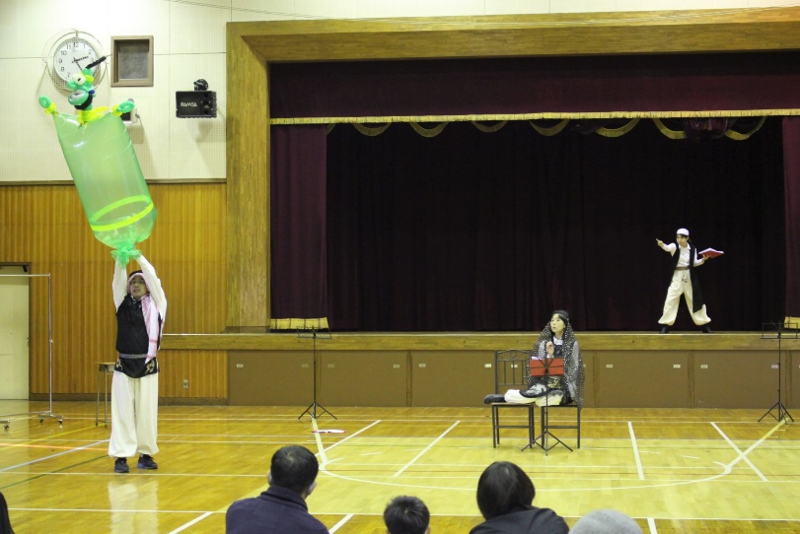
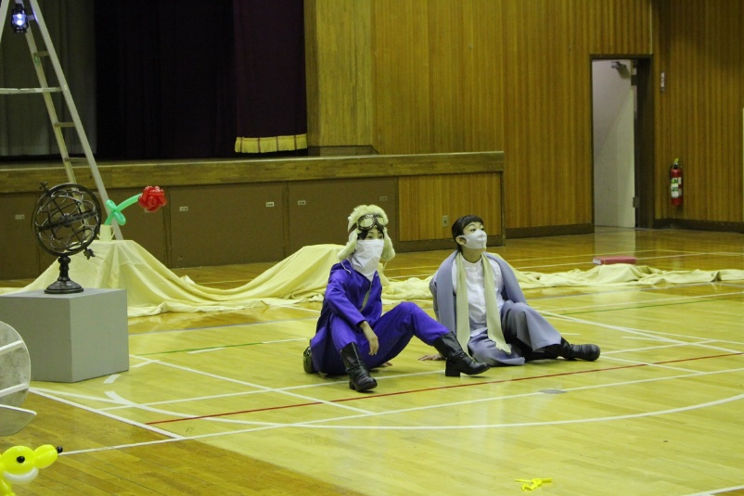
2020年度「ほうかごシアター」実績報告
◎2020年11月23日(月･祝) 14：00開演
よみしばい『アラジンと魔法のランプ』
来場者数：40人
体育館の広い空間を使って、新型コロナウイルス感染拡大防止を徹底し、安心して観劇いただける環境を整え、開催しました。
ほうかごシアターの演目人気投票で第2位にランクインした人気作品で、バルーンアートの魔人の登場シーンに、
客席が大盛り上がりしまいた。
◎2020年12月22日(火) 16:00開演
よみしばい『星の王子さま』
来場者数：18人
体育館の広い空間を使って、新型コロナウイルス感染拡大防止を徹底し、安心して観劇いただける環境を整え、開催しました。
換気のため窓を開けたままでの上演となりましたが、来場者みなさんに楽しんでもらえました。

Slide 8
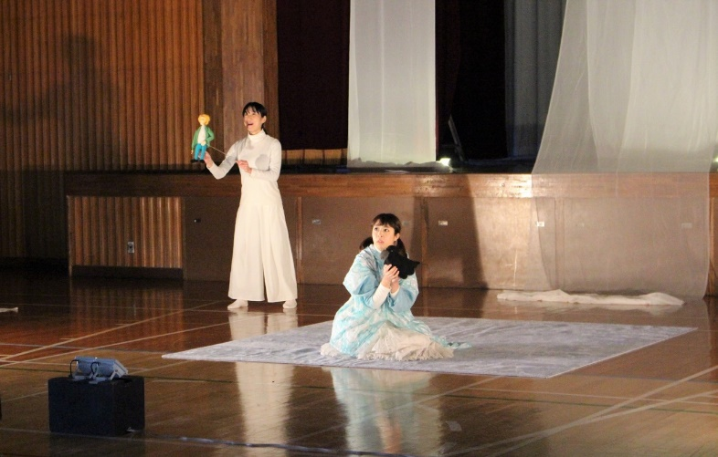
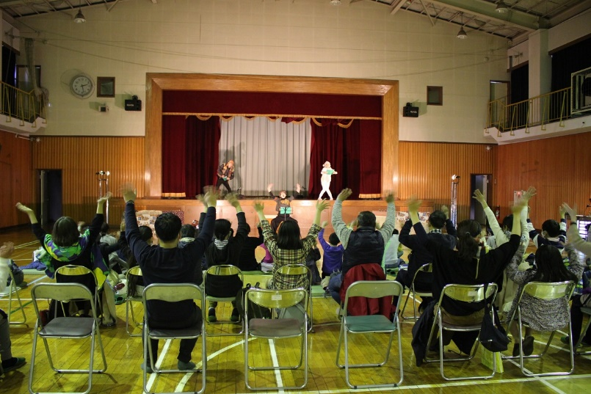
2020年度「ほうかごシアター」実績報告
◎2021年1月30日(土) 11：00開演
よみしばい『雪の女王』
来場者数：36人
体育館の広い空間を使って、新型コロナウイルス感染拡大防止を徹底し、安心して観劇いただける環境を整え、開催しました。
換気のため窓を開けたままでの上演となりましたが、来場者みなさんに楽しんでもらえました。
◎2021年2月23日(火･祝) 14:00開演
よみしばい『あらしのよるに』
来場者数：54人
体育館の広い空間を使って、新型コロナウイルス感染拡大防止を徹底し、安心して観劇いただける環境を整え、開催しました。
人気絵本が原作のため反響が良く、定員に達したため事前に予約終了となりました。

Slide 9
「ほうかごシアター」が目指すもの
＝2020年度をふりかえって＝
2020年度は、新型コロナウイルス感染拡大のため、思うような活動ができませでした。
私たちの活動だけでなく、地域の方々が楽しみにしていたであろうイベントが次々と中止となり、文化芸術に触れる場が激減しました。
だからこそ、
「芸術文化を創造し、できるだけ多くの人に届ける」
「芸術文化を通して市民の生活を応援する」
という私たちの使命をより強く感じた一年となりました。
2020年度の活動を通した経験を糧に…
ほうかごシアターは、より多くの方に
文化芸術を体験できる“場”となるよう、
プログラムを充実していきます！
これまでの演劇公演に加え、ダンスワークショップや映画上映会など、プログラムを増やしていき、より多くの地域の方々が、身近に芸術文化を体験できる“場”を提供していきます。

